Slide 1


青春土建
立志精英
2018年博士复试考核专家组考核面试答辩
赵玉琦
武汉大学计算机学院
2018年5月

Slide 2

目录
1
2
3
教育背景
科研经历
研究计划

Slide 3

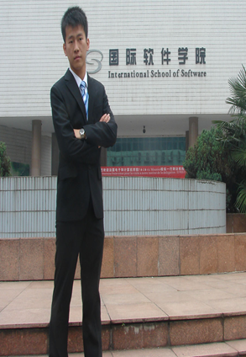
1
组织建设
1
教育经历
||||||
|
|
|
2011年9月-2015年6月
武汉大学 国际软件学院 本科 空间信息与数字技术
2015年9月-今
武汉大学 国际软件学院（计算机学院）硕士 软件工程
教育背景
获奖经历
2015年研究生国家奖学金 武汉大学优秀学生共产党员
2016年武汉大学“华为”专项奖学金 武汉大学优秀研究生标兵
2017年研究生国家奖学金 武汉大学优秀毕业生
2017年武汉大学“阮立平”专项奖学金 研究生实习实践优秀个人

Slide 4

2
科技创新
2
国家自然科学基金
“面向开源开放开发的软件生态系统演化机制与健康性研究”
61572371
科研经历
国家重点研发计划
“网络大数据的数据保护与隐私保护”
2016YFB0800401
国家重点研发计划
“跨界服务融合理论与关键技术”
2017YFB1400602

Slide 5
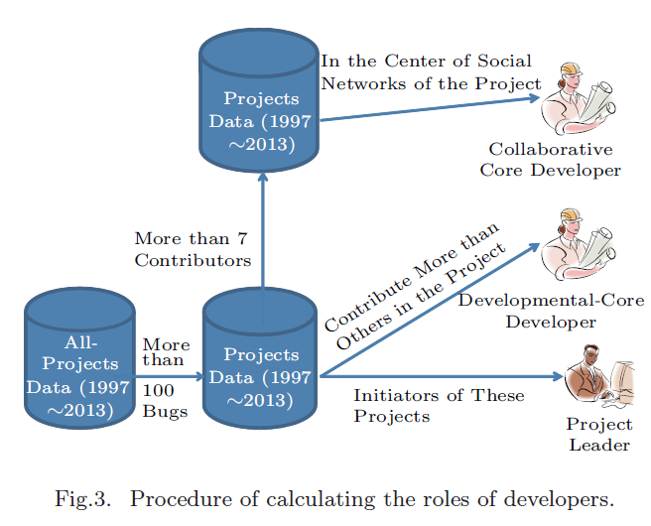
2
科技创新
2
面向开源开放开发的软件生态系统演化机制与健康性研究
研究背景
软件生态系统是软件与开发者及其它们之间的关系在同一生态环境下共同演化的一个社会-技术复杂系统
开源项目由众多的开源开发者协作完成，不同的开发者会参与到同样的项目
分析主观意愿和项目环境对开源软件生态系统中开发人员角色的演变的作用
科研经历
研究基础
数据集：LINUX-GNOME开源生态系统，1999年至2013年加入项目的开发人员，发现其中有1035个共同开发者，通过他们的代码提交，BUG修复，邮件列表等对开发者划分为：协作开发者，项目领导，核心开发者和协作核心开发者

Slide 6
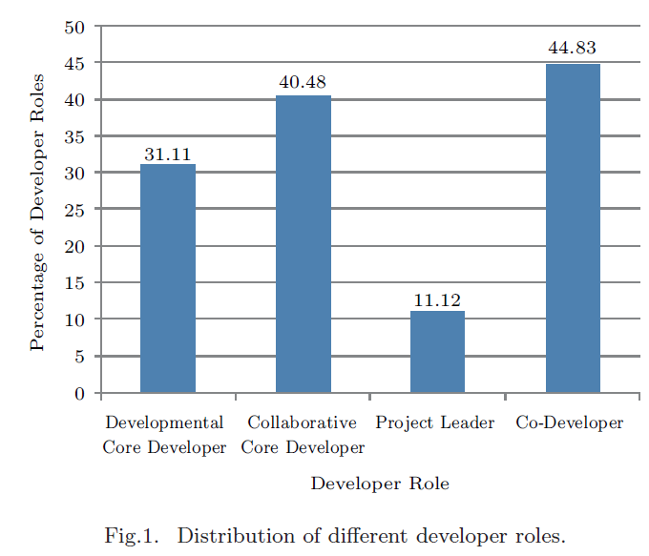
2
科技创新
2
面向开源开放开发的软件生态系统演化机制与健康性研究
研究问题
Q1：主观意愿和项目环境是否会影响共同合作开发者演变为核心开发者？
Q2：主观意愿和项目环境是否会影响普通合作开发者演变为协作核心开发者？
Q3：主观意愿和项目环境是否会影响共同开发者发展为项目领导？
科研经历
《Developer Role Evolution in Open Source Software Ecosystem: An Empirical Study》（JCST2017）
研究结论
GNOME生态系统中共有1035个开发者，332个共同开发者（31.11%）发展成为了核心开发者，419个共同开发者（40.48%）发展成为了协作核心开发者，104个共同开发者（11.12%）发展成为项目领导，464个共同开发者的角色始终不变

Slide 7
2
科技创新
2
网络大数据的数据保护与隐私保护
科学挑战
网络空间中精准时空体系的构建
科研经历
研究背景
由于移动互联网、信息-物理融合系统等构成的网络空间不具备欧式空间的特性，因此如何在网络空间中构建精准时空体系将是面临的挑战性问题。基于北斗卫星导航系统的高精度时空信息感知技术为解决这一挑战提供了可行途径，但是如何利用部分、稀疏节点的高精度时空信息建立整网高精度时空基准是一个难点。而网络信息时空戳的制订、产生、撤销、跟踪、更新、维护，以及衍生出的测量、路由、信息表示等，则是另一个难点。
Notes:
由于移动互联网、信息-物理融合系统等构成的网络空间不具备欧式空间的特性，因此如何在网络空间中构建精准时空体系将是面临的挑战性问题。基于北斗卫星导航系统的高精度时空信息感知技术为解决这一挑战提供了可行途径，但是如何利用部分、稀疏节点的高精度时空信息建立整网高精度时空基准是一个难点。而网络信息时空戳的制订、产生、撤销、跟踪、更新、维护，以及衍生出的测量、路由、信息表示等，则是另一个难点。

Slide 8
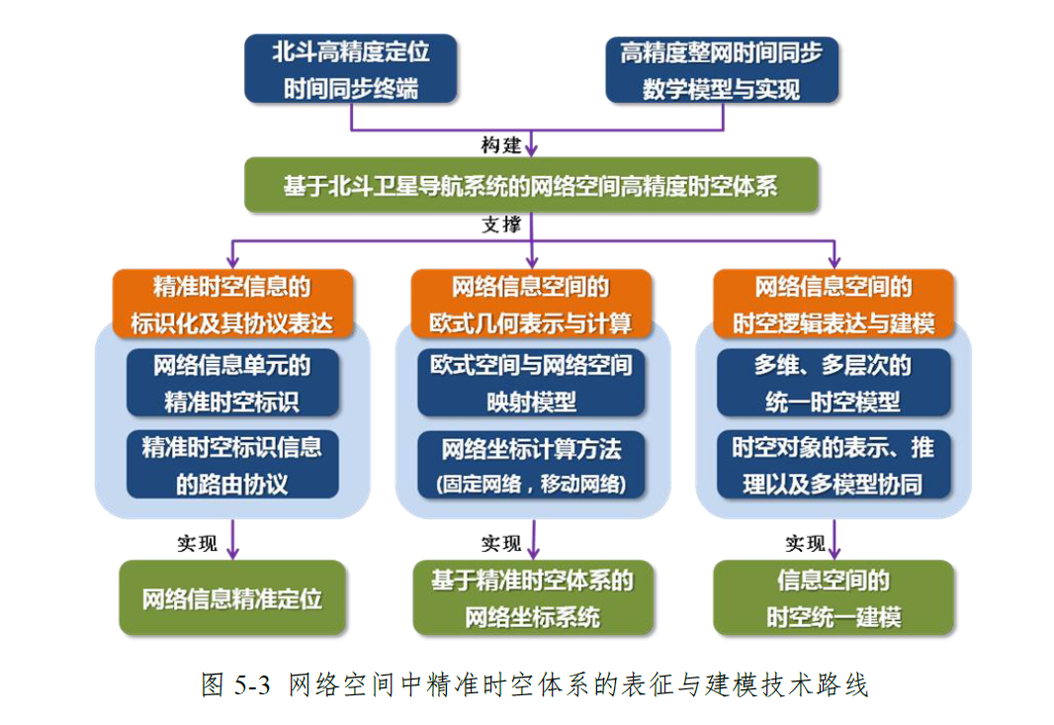
2
科技创新
2
网络大数据的数据保护与隐私保护
技术途径
科研经历
Notes:
首先，在北斗高精度时空信息感知理论与方法的指导下，探索北斗高精度定位时间同步技术，建立整网高精度时间同步数学模型，突破北斗高精度定位时间同步终端关键技术；研究与网络融合的终端集成技术，构建基于北斗卫星导航系统的网络空间高精度时空体系。研究系统监测评估理论，突破系统完备性监测技术，实现对时空信息精度的实时监测和评估，确保所构建精准时空体系的可靠性。
然后，基于高精度时空体系，从网络信息与网络空间两个层次研究精准时空信息的融合理论。一方面，研究网络信息单元中精准时空标识的嵌入，修改现有网络协议，改时间戳为“时空戳”，实现对信息的空间精准定位。另一方面，从几何与逻辑两个角度研究网络信息空间的表征与建模，实现基于精准时空信息的网络坐标系统以及信息空间的时空统一建模。设计分布式、地域邻近聚类的分层式网络坐标计算系统，采用矩阵分解模型的计算方法，降低因TIV因素带来的预测误差，探索利用移动设备实时定位能力提供精确度补偿的网络坐标计算方法。

Slide 9
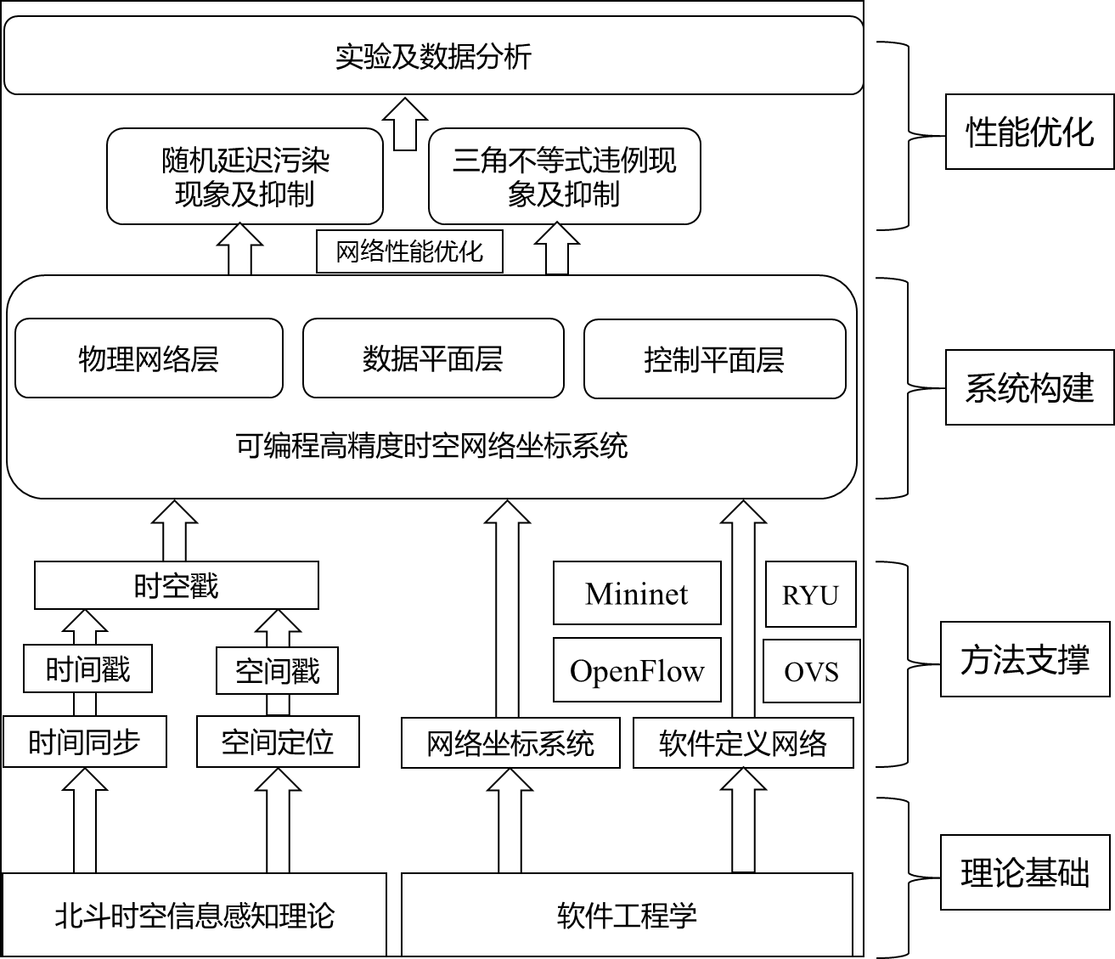
2
科技创新
2
网络大数据的数据保护与隐私保护
实验构建
科研经历
《基于IP网络坐标系统的QoS优化方法研究》（NCSC-2017）
Notes:
首先，在北斗高精度时空信息感知理论与方法的指导下，探索北斗高精度定位时间同步技术，建立整网高精度时间同步数学模型，突破北斗高精度定位时间同步终端关键技术；研究与网络融合的终端集成技术，构建基于北斗卫星导航系统的网络空间高精度时空体系。研究系统监测评估理论，突破系统完备性监测技术，实现对时空信息精度的实时监测和评估，确保所构建精准时空体系的可靠性。
然后，基于高精度时空体系，从网络信息与网络空间两个层次研究精准时空信息的融合理论。一方面，研究网络信息单元中精准时空标识的嵌入，修改现有网络协议，改时间戳为“时空戳”，实现对信息的空间精准定位。另一方面，从几何与逻辑两个角度研究网络信息空间的表征与建模，实现基于精准时空信息的网络坐标系统以及信息空间的时空统一建模。设计分布式、地域邻近聚类的分层式网络坐标计算系统，采用矩阵分解模型的计算方法，降低因TIV因素带来的预测误差，探索利用移动设备实时定位能力提供精确度补偿的网络坐标计算方法。

Slide 10
2
科技创新
2
时间感知的Web服务质量预测方法研究
研究背景
Web服务是松散耦合的软件系统，支持跨网络的机器间相互操作交互。服务质量（Quality of Service, QoS）用来描述Web服务的非功能特性，包括响应时间、吞吐量、代价等。动态的QoS数据在服务运行时具有与时间相关的特性，并非一个平稳的状态，因此，根据过去的观察值或服务调用者共享的QoS数据进行预测，从而满足Web服务推荐系统和面向服务的体系结构中动态服务组合对QoS数据的需求，是服务计算领域需要解决的关键问题之一。
科研经历
研究基础
本文基于一个十组实际服务的QoS数据集构建了一个QoS时间序列数据集，针对基于ARIMA模型的QoS预测方法和基于LSTM的QoS预测方法展开研究，实现了ARIMA-QoS时序预测模型和LSTM-QoS时序预测模型。

Slide 11
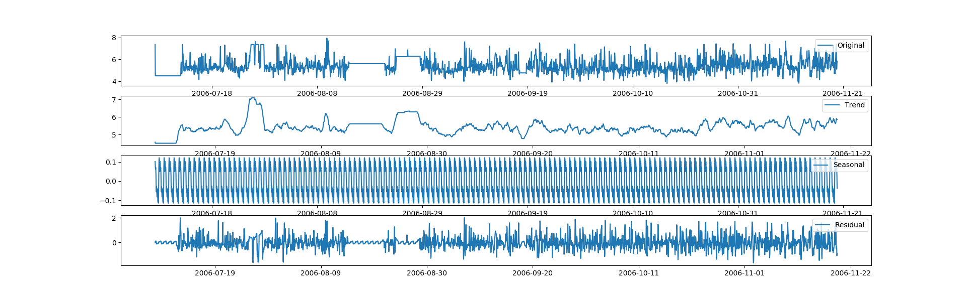
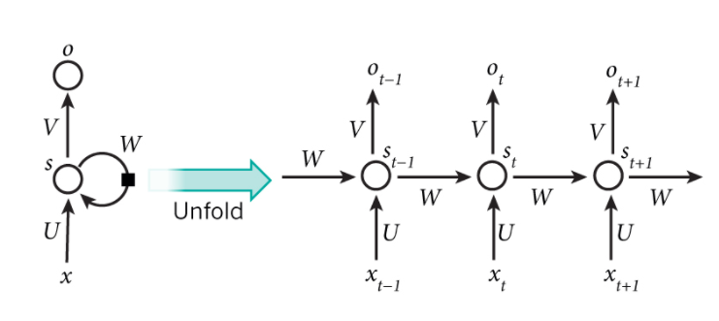
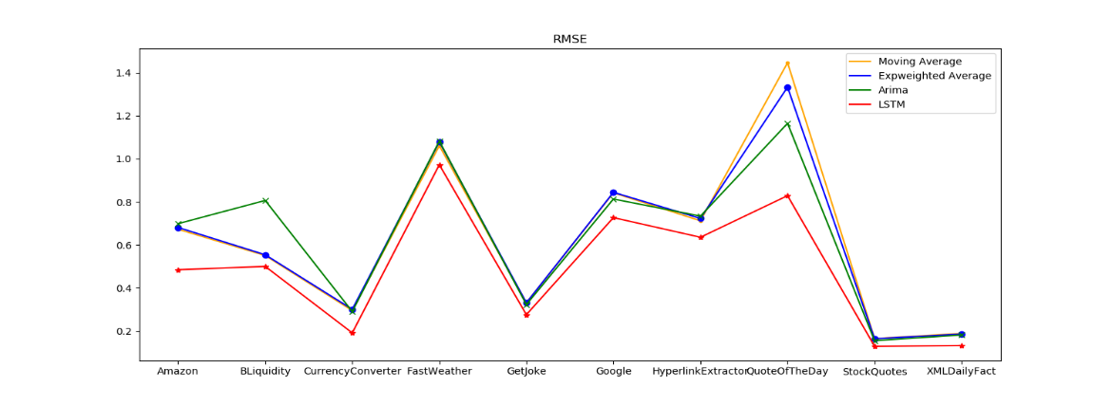
2
科技创新
2
时间感知的Web服务质量预测方法研究
科研经历

Slide 12
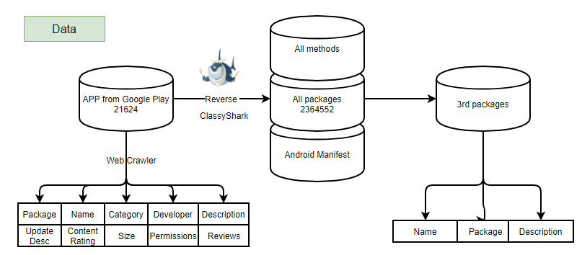
2
科技创新
服务计算和软件工程
2
科研经历

Slide 13
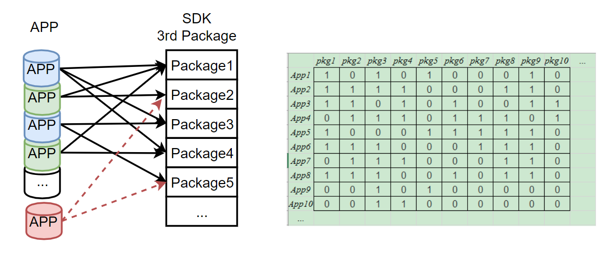
2
科技创新
服务计算和软件工程
2
科研经历

Slide 14
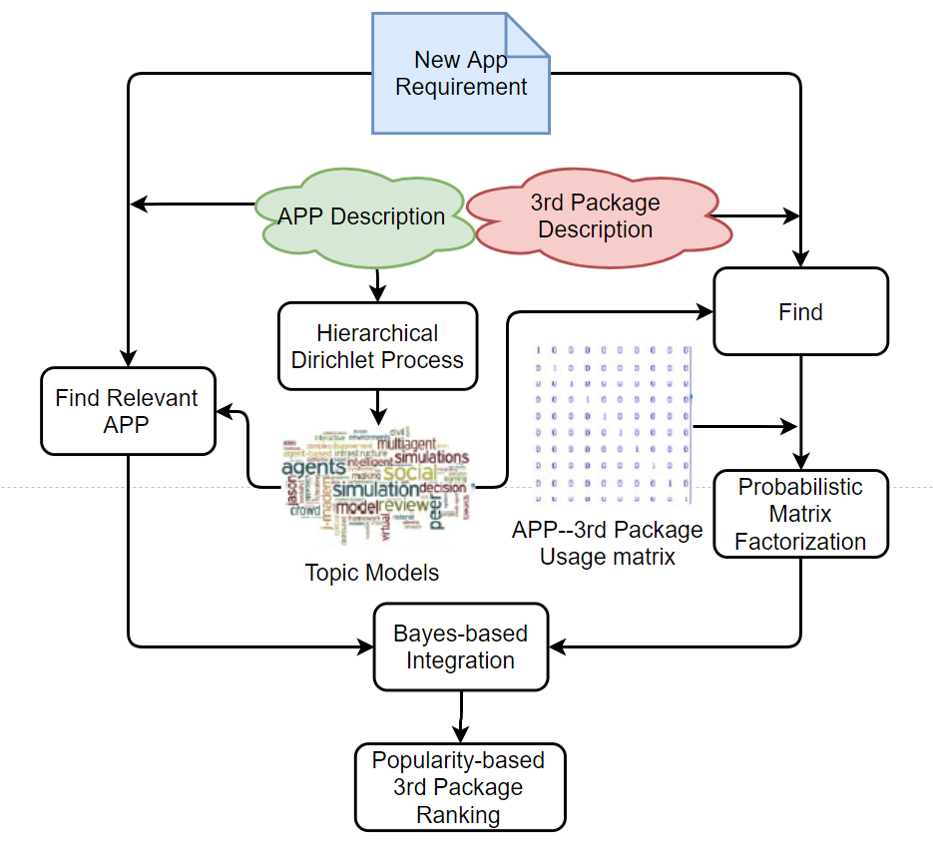
2
科技创新
服务计算和软件工程
2
科研经历

Slide 15

3
组织建设
3
网络大数据的数据保护与隐私保护
科研计划
根据国家重点研发计划的项目书进一步完成对网络空间中精准时空体系的表征与建模的研究与实现
根据硕士期间的现有的工作进行完善和扩展
跨界服务深度融合
区块链--通过基于北斗卫星导航系统的网络空间高精度时空体系，分布式数据存储、点对点传输、共识机制、加密算法等计算机技术的新型应用模式。
人工智能—在现有系统的基础上，积累高精准时空大数据，为人工智能领域相关应用提供基础，如无人车等。

Slide 16


谢谢！
2018年博士复试答辩
赵玉琦
武汉大学计算机学院

Slide 17
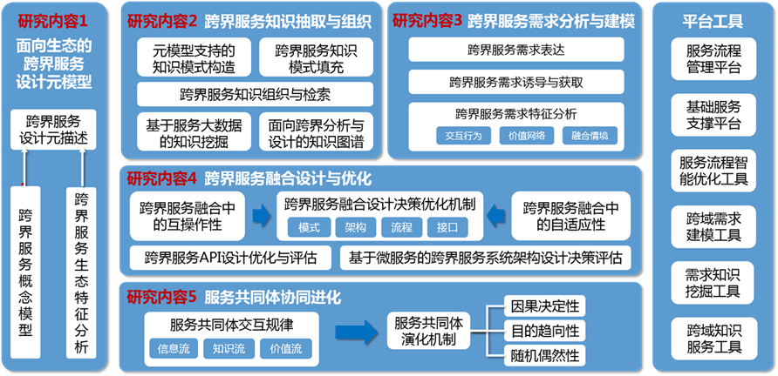
跨界服务

Slide 18
基于北斗卫星导航系统的网络空间高精度时空体系

